Slide 1
Republika Italija

Slide 2
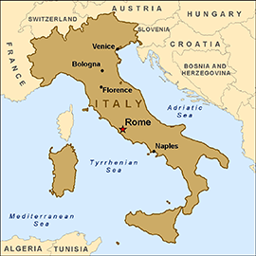
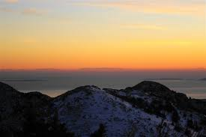
Italija
-Glavno mesto je rim, -kraljevina: 1861
-20 dežel, 110 pokrajin, 8103 občin, - nastanek republike: 1946
-60 milijonov prebivalcev. -vstop v Evropsko Unijo: 1957
-80% se izreka za pripadnike rimsko
katoliške vere,20% : ateisti,judovska
skupnost,priseljenska muslimanska
skupnost.

Slide 3


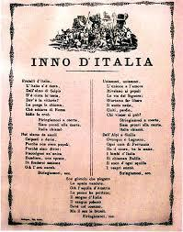
Zastava,grb,himna
ZASTAVA: GRB:
Zelena,
-bela,
-rdeca.
HIMNA:

Slide 4
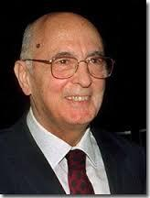
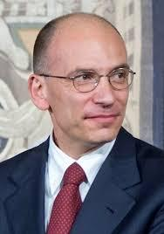
Politika:
Giorgio Napolitano: Enrico Letta:

Slide 5
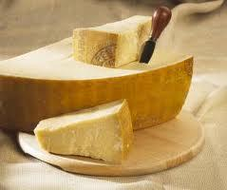
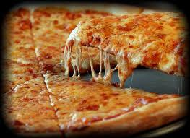
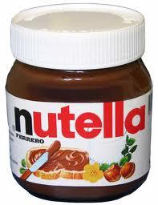
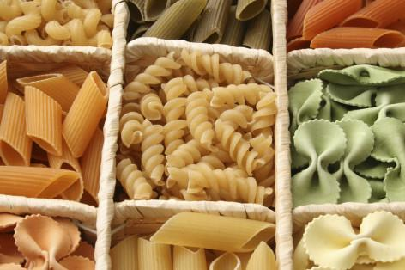
Hrana, turizem, gospodarstvo
HRANA:
-parmezan,
-pizza,
-testenine,
-nutella

Slide 6
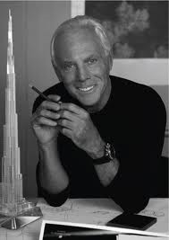
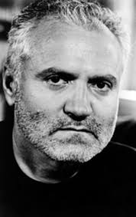
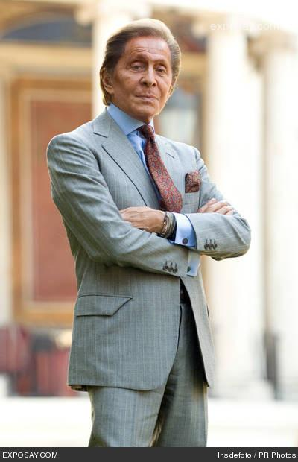
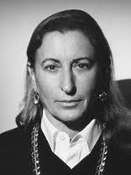
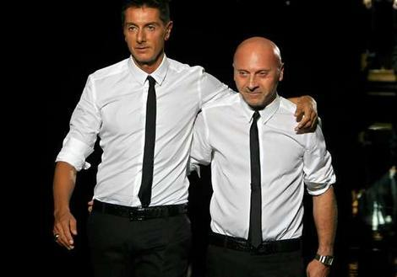
Hrana, turizem, gospodarstvo:
GOSPODARSTVO-modni kretorji
-Gianni Versace,
-Garavani Valentino,
-Miuccia Prada,
-Giorgio Armani,
-Dolce & Gabbana

Slide 7
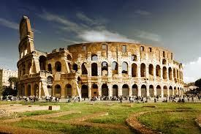
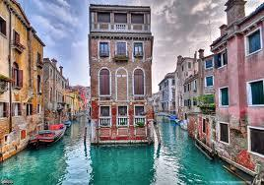
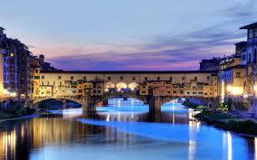
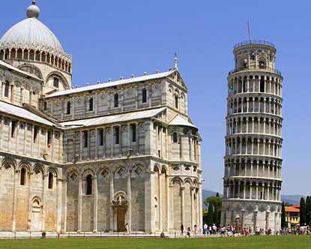
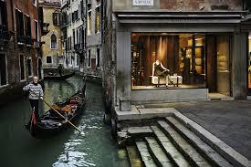
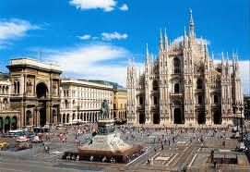
Hrana, turizem, gospodarstvo
TURIZEM:
Znane turistične tocke so:
-Benetke,
-Firenze,
-Rim,
-Pisa

Slide 8
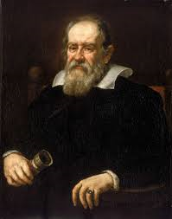
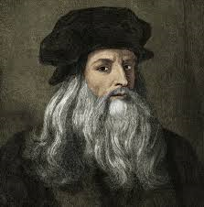
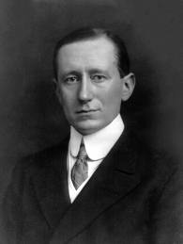
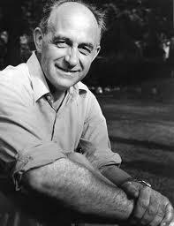
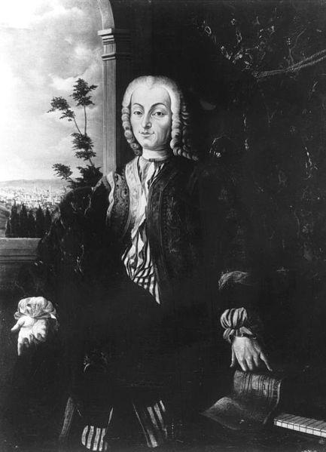

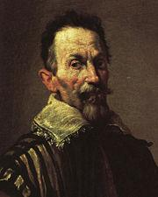
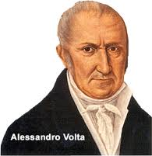
Zgodovina
-Rimski imperij,
-znani izumitelji in njihovi izumi:
-Leonardo Da Vinci,
-Gugliemo Marconi,
-Bartolomeo Cristoferi,
-Jacopo Peri,
-Antonio Meucci,
-Alessandro Volta,
-Enrico Fermi

Slide 9
Viri
slike: http://www.google.com/imghp?hl=sl
besedilo: http://www.wikipedia.org/ , http://www.izvoznookno.si/

